Slide 1
SEMANA 8: Elementos esenciales de la planeación
Profesor: Mgc. Henry Salas

Slide 2

FASES
PLANEACIÓN
Fase Filosófica.
Fase Analítica.
Fase Operativa

Slide 3

FASE
FILOSÓFICA
Misión
Visión
Objetivos
Valores
Cultura
Políticas

Slide 4

FASE
ANALITICA
Definición de objetivos estratégicos
Análisis organizacional (Interno – Externo).
Matriz DOFA

Slide 5

FASE
OPERATIVA
Plan de acción.
Implementación del plan

Slide 6

1) ADN DE LA
ORGANIZACIÓN
Misión
Visión
Valores
Cultura
Políticas

Slide 7

Misión: Organizar la información del mundo y hacer que sea útil y accesible para todos.
Visión: Ser el más prestigioso motor de búsqueda y el más importante del mundo, además de ser un servicio gratuito, fácil de utilizar que presente resultados relevantes en una fracción de segundo.

Slide 8

Misión: Brindar la mejor experiencia de usuario a sus clientes a través de hardware, software y servicios innovadores
Visión: Creemos que estamos sobre la faz de la tierra para hacer grandes productos y eso no va a cambiar

Slide 9
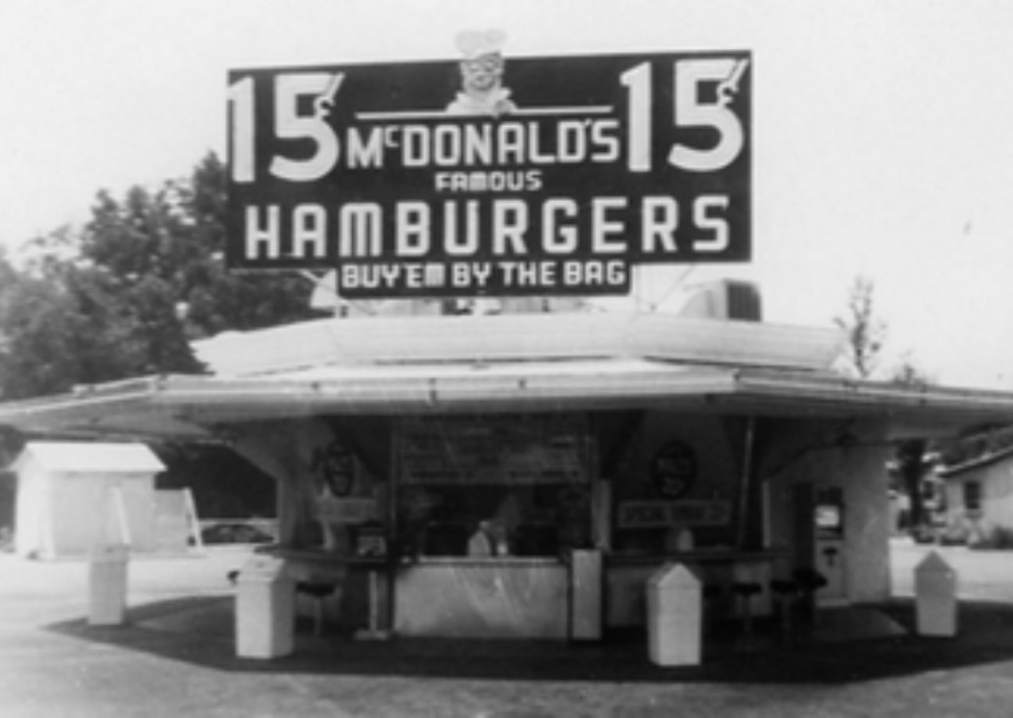
Fundado por Dick y Mac McDonald en San Bernardino en el año de 1949

Slide 10
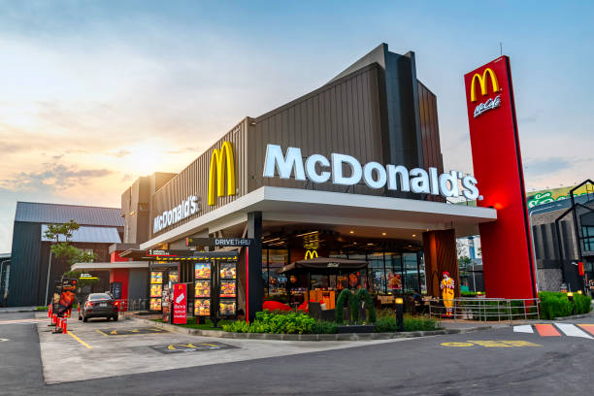
Ray Kroc en 1954 se asocia con los hermanos.
34.000 tiendas de McDonald's en 118 países

Slide 11

VALORES CORPORATIVOS

Slide 12
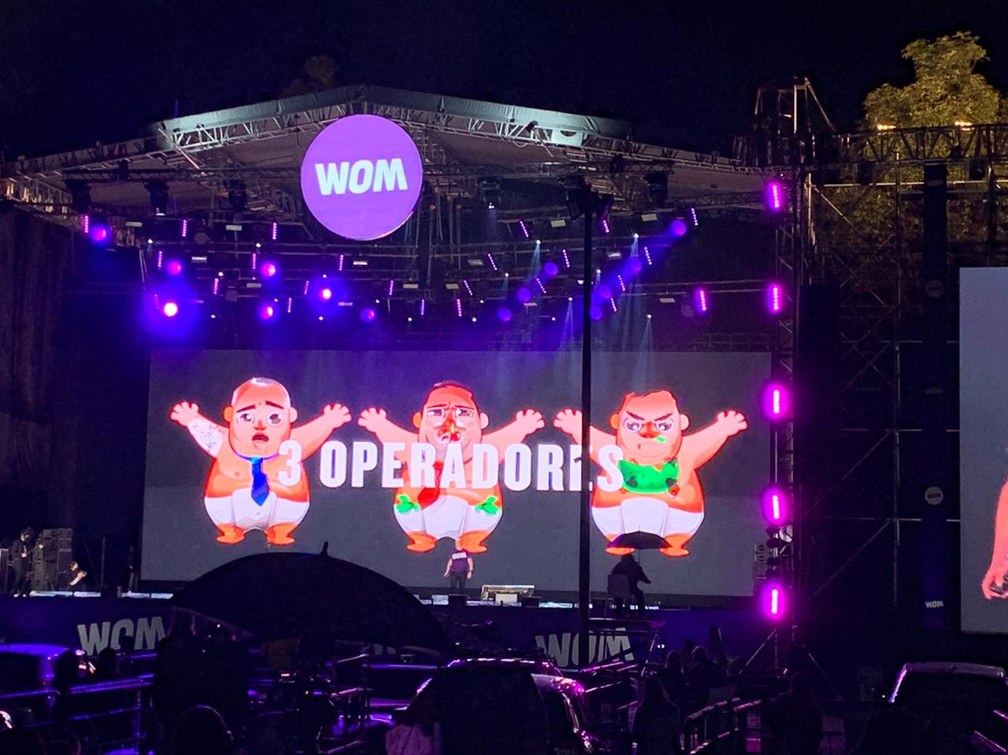

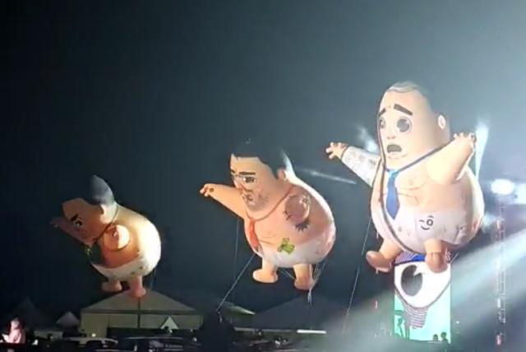

Slide 13

Excelencia
Innovación
Precisión
Prestigio

Slide 14

Ejemplos Políticas
Política de calidad: "Nuestra empresa se compromete a ofrecer productos con estándares de calidad certificados, garantizando la satisfacción del cliente."
Política de recursos humanos: "La contratación de personal se basará en méritos y competencias, sin discriminación de género, edad o nacionalidad."
Política de reembolsos: "Los clientes pueden solicitar un reembolso completo dentro de los 30 días posteriores a la compra si el producto no cumple con sus expectativas."

Slide 15

2) DOFA

Slide 16
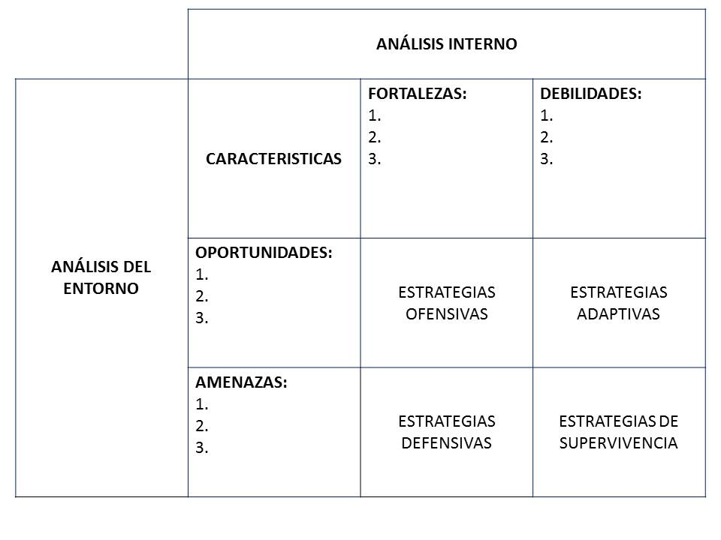

Slide 17
3) PLAN DE ACCIÓN
Estrategia | Área responsable | Duración del proyecto (meses) | Indicador | Valor total del presupuesto

Slide 18


